Slide 1
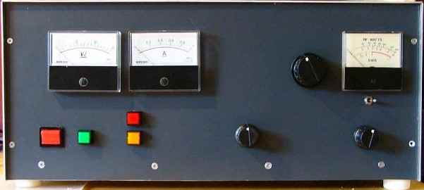
Zelfbouw 400 Watt HF linear

Slide 2
Onderwerpen
Wat is een linear?
QRP of toch een linear?
Buizen of transistoren?
Kopen of zelfbouw?
De "Frinear" 400 Watt linear

Slide 3
Wat is een linear?
Een linear versterkt het door de zender aangeboden
vermogen met een bepaalde factor aangeduid in dB,
maar meestal in Watts.
De versterking noemen we "linear" indien de versterker alle soorten van signalen kan versterken zonder vervorming.
Dus: CW, AM, FM, SSB, FSK, PSK enzovoort….

Slide 4
QRP of toch een linear?
Het meest populaire zendvermogen is over het algemeen 100 Watt (CW)
Het maximaal toegestaan vermogen is 400 Watt (CW)
Dit is een vermogensversterking van vier maal

Slide 5
Vermogen en "S"-punten
De versterking in dB(w) berekenen we met de volgende formule:
xdB(w) = 10 log P1/P2
hierin is P1 het uitgangsvermogen en P2 het ingangsvermogen, beide berekend over gelijke impedanties.

Slide 6
Vermogen en "S"-punten
Vullen we als waarden in:
Input (P2) = 100 Watt
Output (P1) 400 Watt
Dan is de uitkomst 6dB(w)

Slide 7
Vermogen en "S"-punten
Door de IARU zijn afspraken gemaakt over het gedrag van een S-meter.
Een daarvan is dat één S-punt overeen komt met 6dB signaalverschil.

Slide 8
Vermogen en "S"-punten
Het inschakelen van een 400 Watt linear zal dus bij het tegenstation één S-punt verbetering geven t.o.v. de "kale" set met 100 Watt output.
Is dit al die moeite (en kosten) wel waard, zou een KiloWatt beter zijn?

Slide 9
Vermogen en "S"-punten
Laten we voorgaande berekening los op een linear van 1 kiloWatt dan zal de winst op de S-meter iets meer dan 1½ S-punt zijn, ook niet echt iets om over naar huis te schrijven. Immers van 100 Watt naar 1 kW is gelijk aan 10 dB(w).

Slide 10
Ervaringen met 400 Watt
Ook al is het verschil maar 6 dB(w), in de verbindingen werkt het een stuk beter.
De meeste stations hebben geen goede S-meter. Na inschakelen van de linear kreeg ik er soms 20 tot 30 dB bij…..

Slide 11
Nadelen
Grotere kans op BCI – TVI
Hogere eisen aan antennesysteem
Hoog vermogen antennetuner
Hoog vermogen SWR meter
Hoog vermogen dummy antenne
Meer lawaai in de shack
Hogere energierekening

Slide 12
Buizen of transistoren?

Slide 13
Buizen, de voordelen
Nagenoeg "fool proof"
Weinig instellingen
Eenvoudige beveiliging
Goed bestand tegen slechte SWR
Met eenvoudige gereedschappen en meetapparatuur te bouwen

Slide 14
Buizen, de nadelen
Grote behuizing
Hoog "stand-by" energie verbruik
Levensgevaarlijke spanningen
Buizen verouderen

Slide 15
Transistoren, de voordelen
Kleine behuizing
Laag "stand-by" energie verbruik
Lage spanningen
Transistoren verouderen niet

Slide 16
Transistoren, de nadelen
Goede koeling noodzakelijk
Grote voeding of accu nodig
Kritische bouwwijze
Nauwkeurige afregelingen
Beveiligingscircuits noodzakelijk
Kan niet tegen slechte SWR
Extra aandacht voor harmonischen

Slide 17
Kopen of zelfbouw?
Zelfbouw: € 0,50 tot € 0,75 per Watt
Kopen: (tweede hands) € 2,00 per Watt tot een veelvoud hiervan
Nieuw tot wel € 10,- per Watt

Slide 18
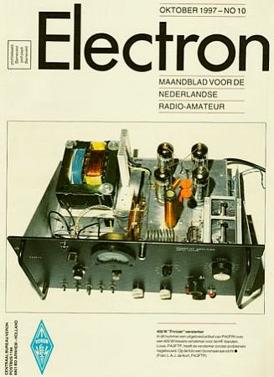
Een goede keuze

Slide 19
De "Frinear" 400 Watt linear
Robuust en makkelijk te bouwen
Geen "moeilijke" onderdelen
Slechts één instelling af te regelen
Goede lineariteit, schoon spectrum
Met eenvoudige gereedschappen te bouwen
Veel nagebouwd, dus veel ervaring

Slide 20
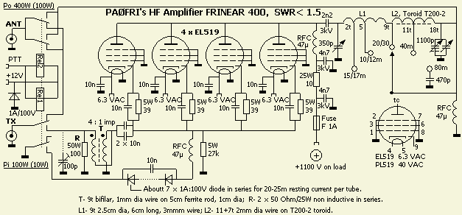
Het schema

Slide 21
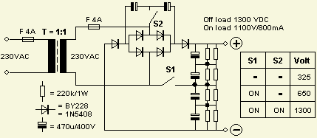
De voeding

Slide 22
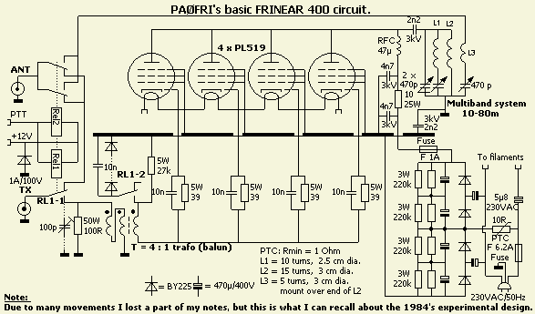
Goedkoop alternatief
(Geen aanrader)

Slide 23
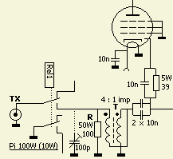
De ingangskring (schema)

Slide 24
De ingangskring
Hier gaat de aanpassing met een 4 ÷ 1 trafo. Deze transformeert de impedantie van de kathodes omhoog naar ongeveer 100 Ω en een reflectievrije weerstand (dummy load) van 100 Ω/50 W parallel daaraan zorgt ervoor dat de transceiver over het hele bereik een belasting ziet met SGV < 1.5.

Slide 25
De ingangskring
Hoe komen we aan die 100 Ω ?
Wel, uit metingen met afgestemde kringen en ruwe berekeningen bleek dat het reële (Ohmse) deel van de impedantie van de ingang per band niet steeds hetzelfde was. Met vier buizen kwamen in het gebied 10 t/m 80 m waarden voor van 17 tot 27 Ω, gemiddeld is dat ongeveer 22 Ω.

Slide 26

Chipweerstand
(reflektievrije weerstand)

Slide 27
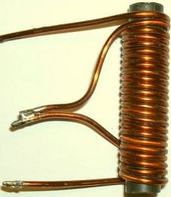
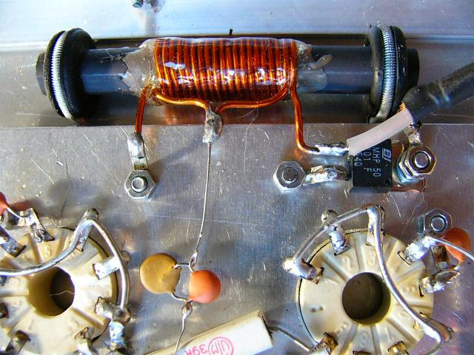
De ingangskring

Slide 28
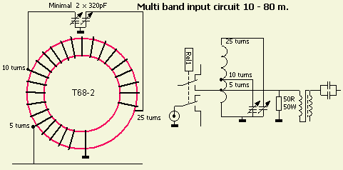
De ingangskring (aternatief 1)

Slide 29
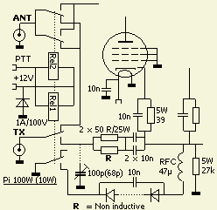
De ingangskring
(alternatief 2)
Voor set met ingebouwde tuner

Slide 30
Compensatie ongelijke buizen
Indien buizen parallel staan, heeft men te maken met onderlinge verschillen.
Houdt men de roosterspanning constant, dan is de ruststroom niet ongelijk en als de ruststroom even groot is, dan is de HF versterking verschillend. Voor een simpel ontwerp werd afgezien van een aparte instelling van elke buis.

Slide 31
Compensatie ongelijke buizen
Het gekozen systeem werkt met gelijkstroom tegenkoppeling tijdens het uitsturen.
Daarmee verkrijgt men een zo laag mogelijke SWR; kleiner of gelijk aan 1.5.
Verder hebben de weerstanden een beschermende functie door tegenkoppeling, want als een buis de neiging heeft om meer te versterken, gaat er meer stroom door de kathode lopen.

Slide 32
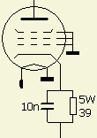
De Kathodes

Slide 33
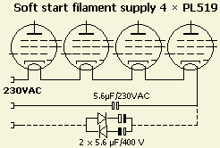
De gloeidraden

Slide 34
De gloeispanning
De gloeispanning is belangrijk voor een lange levensduur. Volgens de fabrikanten is –10% tot +5% goed. Het beste is 5% eronder, dus bij voorbeeld 0,95 × 6,3 V of 0,95 x 40 V.
De opwarmtijd van de buizen moet dan extra verlengd worden voordat HF aansturing plaats mag vinden.

Slide 35
De gloeispanning
Bij het inschakelen van de versterker dus niet meteen gaan zenden.
Een overschrijding van 3% van de maximaal toegestane gloeispanning vermindert de levensduur met 50%.
Als voorbeeld dient een buis met 6.3 V gloeispanning, dat mag maximaal zijn 6.3 V + 5% = 6.615 V. De levensduur wordt maar 50 % met 6.615 V + 3% = 6.814 V.

Slide 36
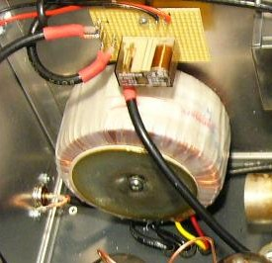
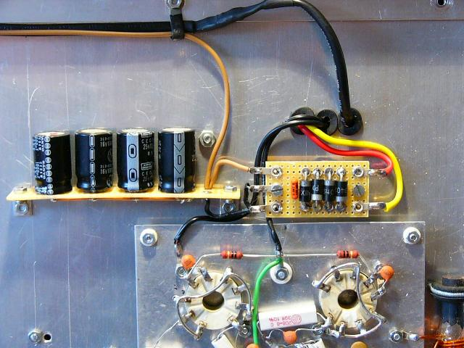
Gloeispanningstrafo

Slide 37
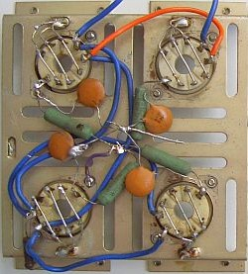
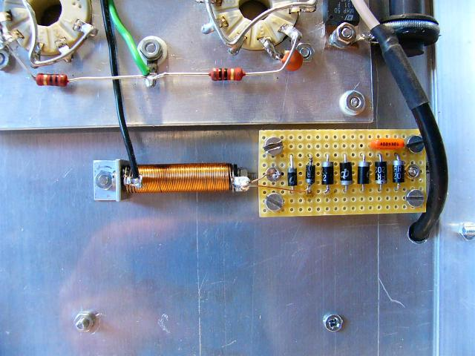
Montage buisvoeten

Slide 38
Montage buisvoeten
Uit HF oogpunt is het gewenst om de plaat met b.v. isolerende afstandsbusjes aan het chassis te bevestigen.
De plaat heeft dan maar op twee plaatsen HF contact met het chassis, respectievelijk aan de ene kant via een coaxkabel naar de ingangs-schakeling en aan de andere kant naar het aardpunt van de afstemcondensator.

Slide 39
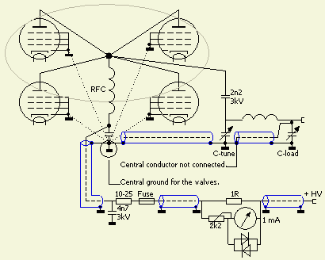
Tweepunts aarde

Slide 40
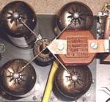
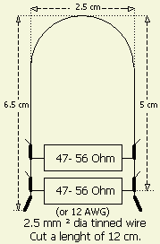
Anode aansluitingen

Slide 41
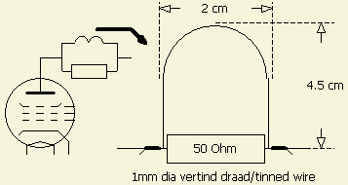
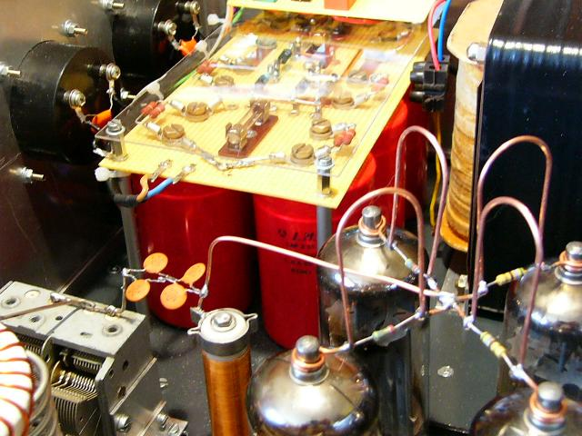
Anode aansluitingen

Slide 42
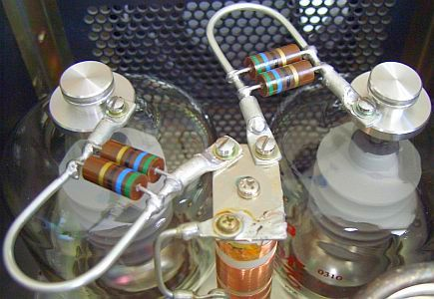
Anode aansluitingen

Slide 43
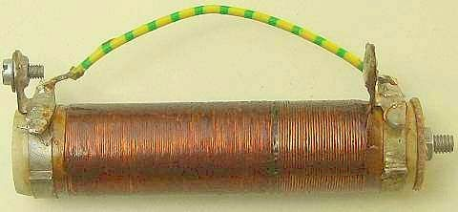
Anode smoorspoel

Slide 44
Uitgangscircuit
Het uitgangscircuit is een zogenaamd pi filter bestaande uit spoel (met taps), tuning condensator en loading condensator.
Voor de beste ontkoppeling van beide condensators is een gemeenschappelijk aardpunt dicht bij de buizen aan te bevelen.
Dat kan met een stevige draad, maar beter zijn stukken coaxkabel RG58 waarvan de afscherming als geleider dient.

Slide 45
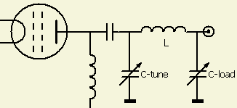
Uitgangscircuit

Slide 46
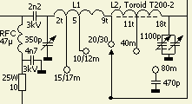
Uitgangscircuit

Slide 47
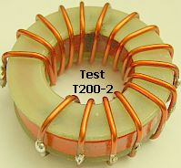
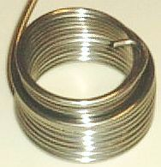
Uitgangscircuit

Slide 48
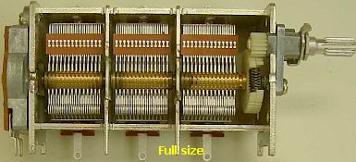
Uitgangscircuit

Slide 49
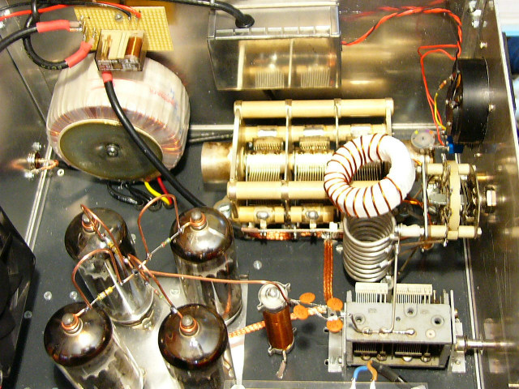
Uitgangscircuit

Slide 50
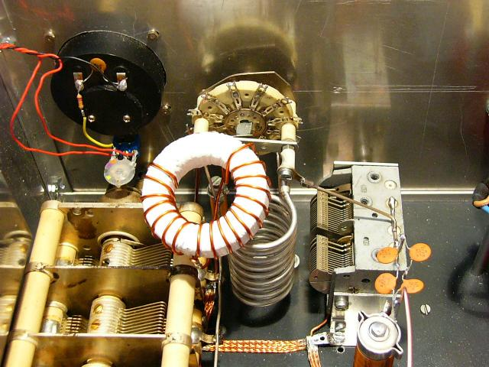
Uitgangscircuit

Slide 51
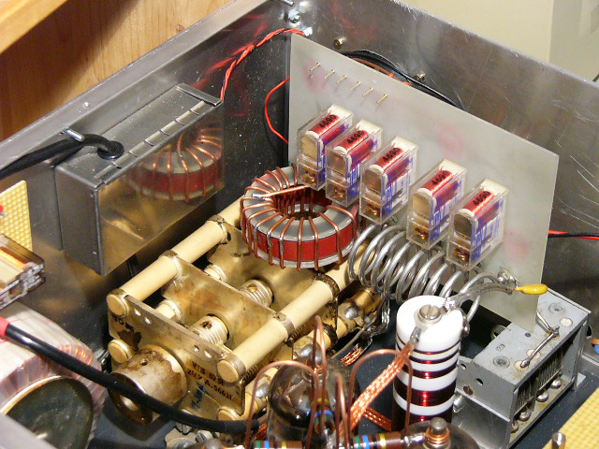
Uitgangscircuit

Slide 52
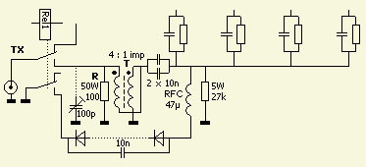
Ruststroom (1)

Slide 53
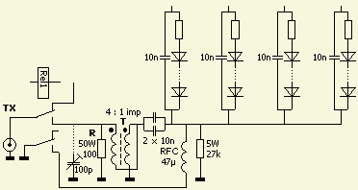
Ruststroom (2)

Slide 54
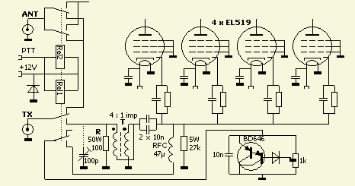
Ruststroom (3)

Slide 55
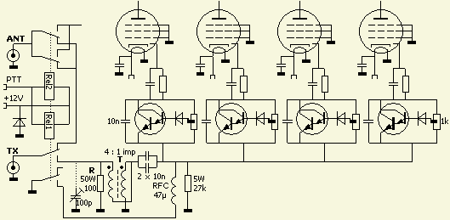
Ruststroom (4)

Slide 56
Ruststroom (diodebordje)

Slide 57

De Hoogspanning
Hoogspanning kan levensgevaarlijk zijn als u zich laat afleiden terwijl u ermee bezig bent.
Concentreer u volledig, houdt iedereen op afstand en zorg dat u ongestoord kan werken.
Gebruik bij voorkeur een veiligheidsbril bij een voeding zonder kast en houdt altijd één hand in uw broekzak.

Slide 58
De voeding
(spanning verviervoudiging)

Slide 59
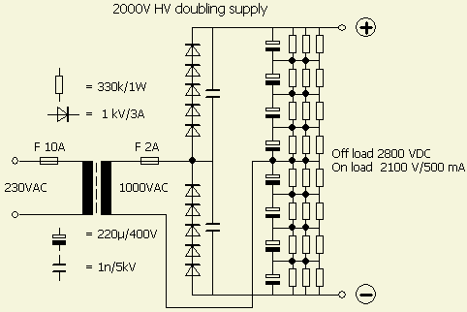
De voeding
(spanning verdubbeling)

Slide 60
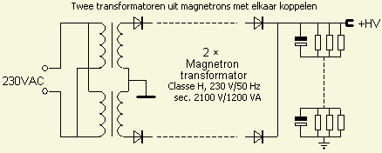
De voeding
(met magnetron trafo's)

Slide 61
De afvlakcondensatoren
De lekstromen van de condensatoren zijn zelden gelijk aan elkaar en dan zijn de klemspanningen ook niet gelijk.
Bij het inschakelen van de voeding en het daarbij "opladen" ontstaan er grote spanningsverschillen tussen de elco's onderling.

Slide 62
De afvlakcondensatoren
Er kan een situatie ontstaan waarbij (kortstondig) een toegestane maximum spanning van een condensator te hoog wordt en er doorslag plaats vindt. In plaats van 8 staan er dan 7 in serie en er ontstaat een kettingreactie waarbij alle elco's het loodje leggen.

Slide 63
De afvlakcondensatoren
Door het aanbrengen van geschikte weerstanden parallel aan een condensator wordt een betere spanningsdeling verkregen. Een waarde van 100 kΩ of minder per condensator volstaat.
In plaats van één weerstand is het beter om er een paar parallel te zetten.

Slide 64
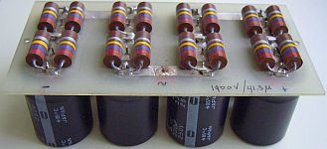
De afvlakcondensatoren

Slide 65
De effectieve capaciteit
Hoe groot moet de afvlakcapaciteit zijn?
C = 100 µF/1 A.
Dat is een ideale waarde maar minder kan ook.
Voor SSB en CW kan men stellen:
Afvlakcapaciteit HV voeding: C = 50 - 100 µF/1000 mA
Het is wel de effectieve capaciteit en dat betekent : Ceff = 220 µF ÷ 8 = 27.5 µF.

Slide 66
Elco's refomeren
Van nieuwe en lang niet gebruikte condensatoren moet het elektrolyt gereformeerd worden.
Sluit een losse elco via een 10–47 kΩ weerstand en HV diode (1N4007) aan op ongeveer 250 VAC.

Slide 67
Elco's reformeren
Meet met een digitale voltmeter de gelijkspanning over de condensator en als dat niet meer stijgt is er voldoende gereformeerd. Ontlaadt de condensator met een 220 Ω weerstand! Herhaal deze procedure eventueel een paar maal.

Slide 68

Elco's reformeren

Slide 69
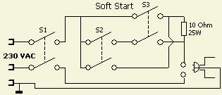
Veiligheidsmaatregelen
(de softstart)

Slide 70
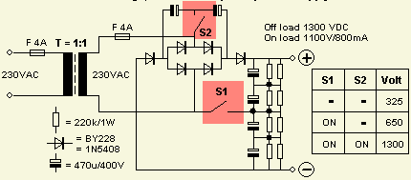
Veiligheidsmaatregelen
(de HV softstart)

Slide 71
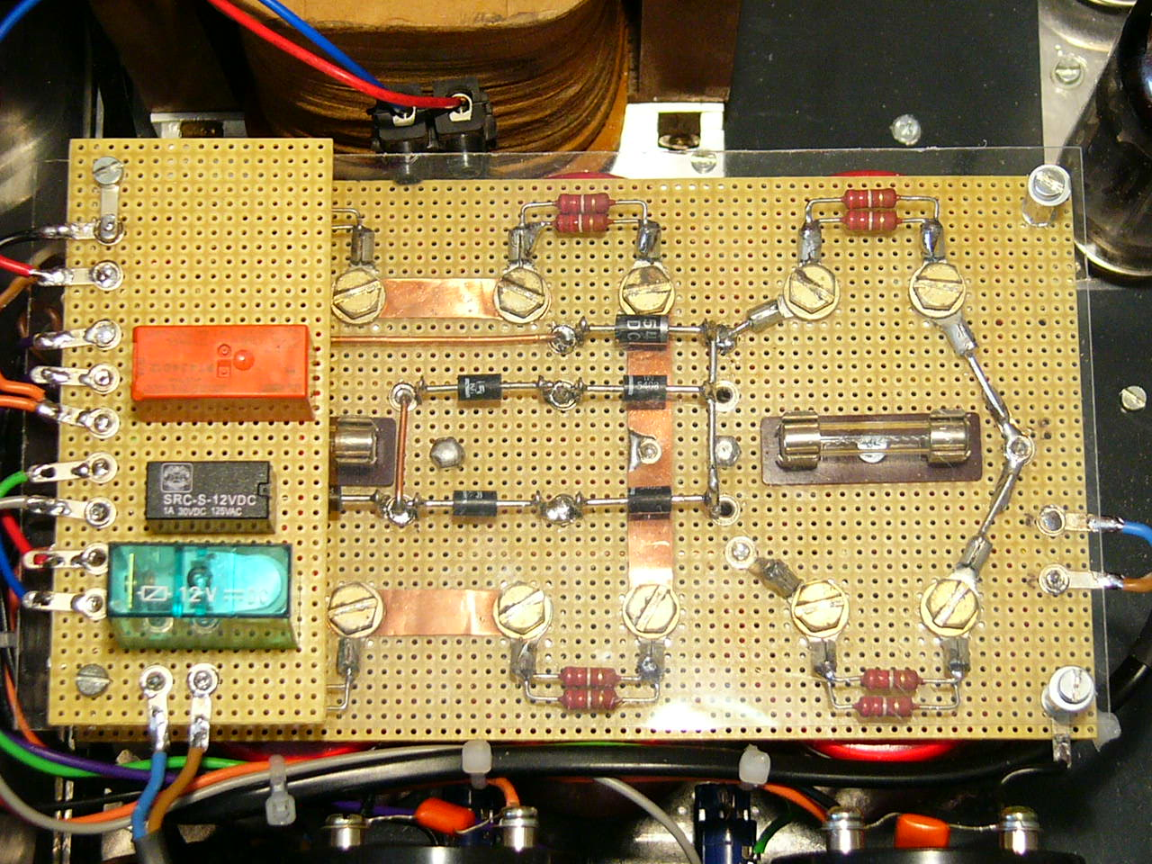

Veiligheidsmaatregelen
(de HV softstart)

Slide 72
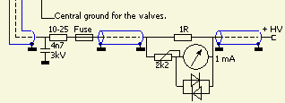
Veiligheidsmaatregelen
(de flash beveiliging)

Slide 73
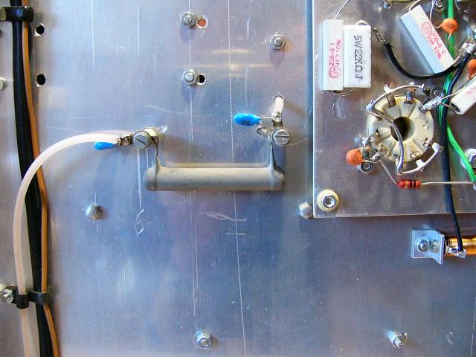
Veiligheidsmaatregelen
(de flash beveiliging)

Slide 74
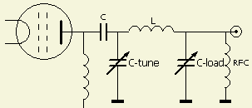
Veiligheidsmaatregelen
(rf smoorspoel naar aarde)

Slide 75
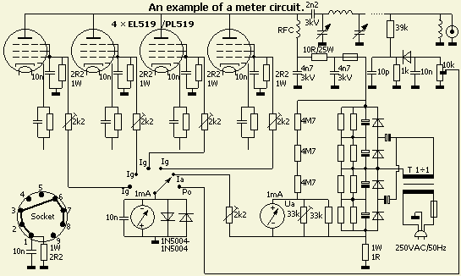
Extra's (meter circuit)

Slide 76
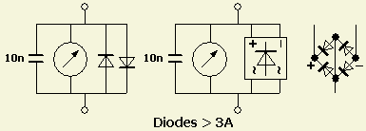
Extra's (beveiliging meter circuit)

Slide 77
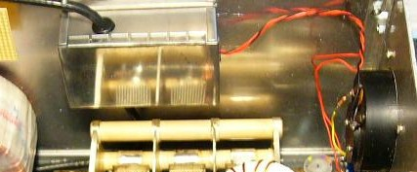
Extra's (SWR brug, PA0LB)

Slide 78

Extra's (lowpass filter)

Slide 79
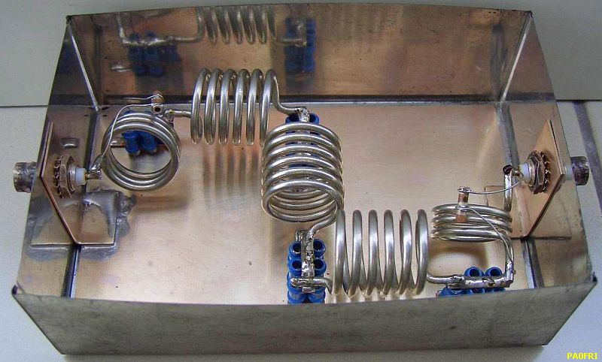
Extra's (lowpass filter)

Slide 80
Relais voeding 12 Volt

Slide 81
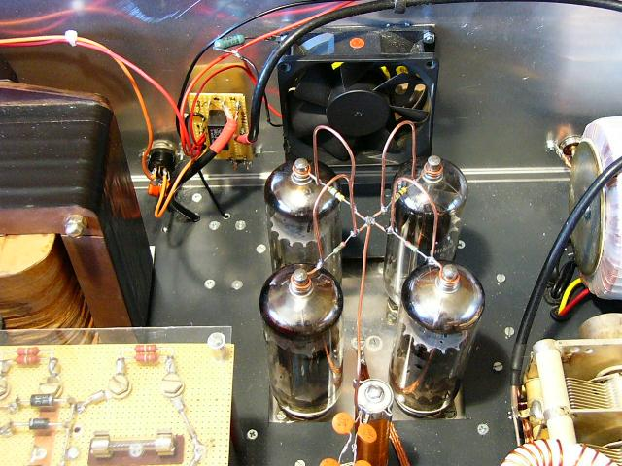
Foto's (koeling)

Slide 82
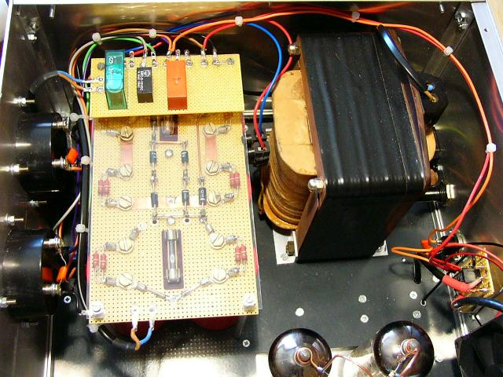
Foto's (HS voeding)

Slide 83
Foto's (HS voeding)

Slide 84

Foto's (gelijkrichters en besturing)

Slide 85
Foto's (pi-filter oud)

Slide 86

Foto's (pi-filter nieuw)

Slide 87


Foto's (ON5DRE)

Slide 88

Foto's (PA0GSO)

Slide 89

Foto's (PA3CLL)

Slide 90

Foto's (PA3FTP)

Slide 91

Foto's (PE2BF)

Slide 92

Foto's (PE2BF)

Slide 93

Foto's (PE2BF)

Slide 94

Foto's (PE2BF)

Slide 95

Foto's (PE2BF)

Slide 96

Foto's (PE1ANV)

Slide 97

Foto's (PE1ANV)

Slide 98
Dankwoord
Hartelijk dank aan Frits, PA0FRI voor zijn grandioze ontwerp en zijn toestemming om teksten en foto's van zijn website in deze presentatie te verwerken.
73,
Leo, PE1ANV

